Slide 1



Slide 2
Orgellandschaft
Mittleres Feistritztal
Vom Barock bis zur Moderne

Slide 3
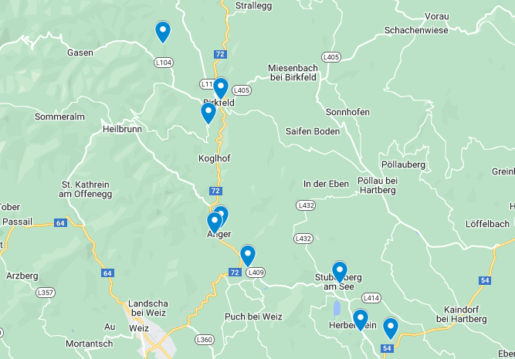
Orgeln im mittleren Feistritztal

Slide 4
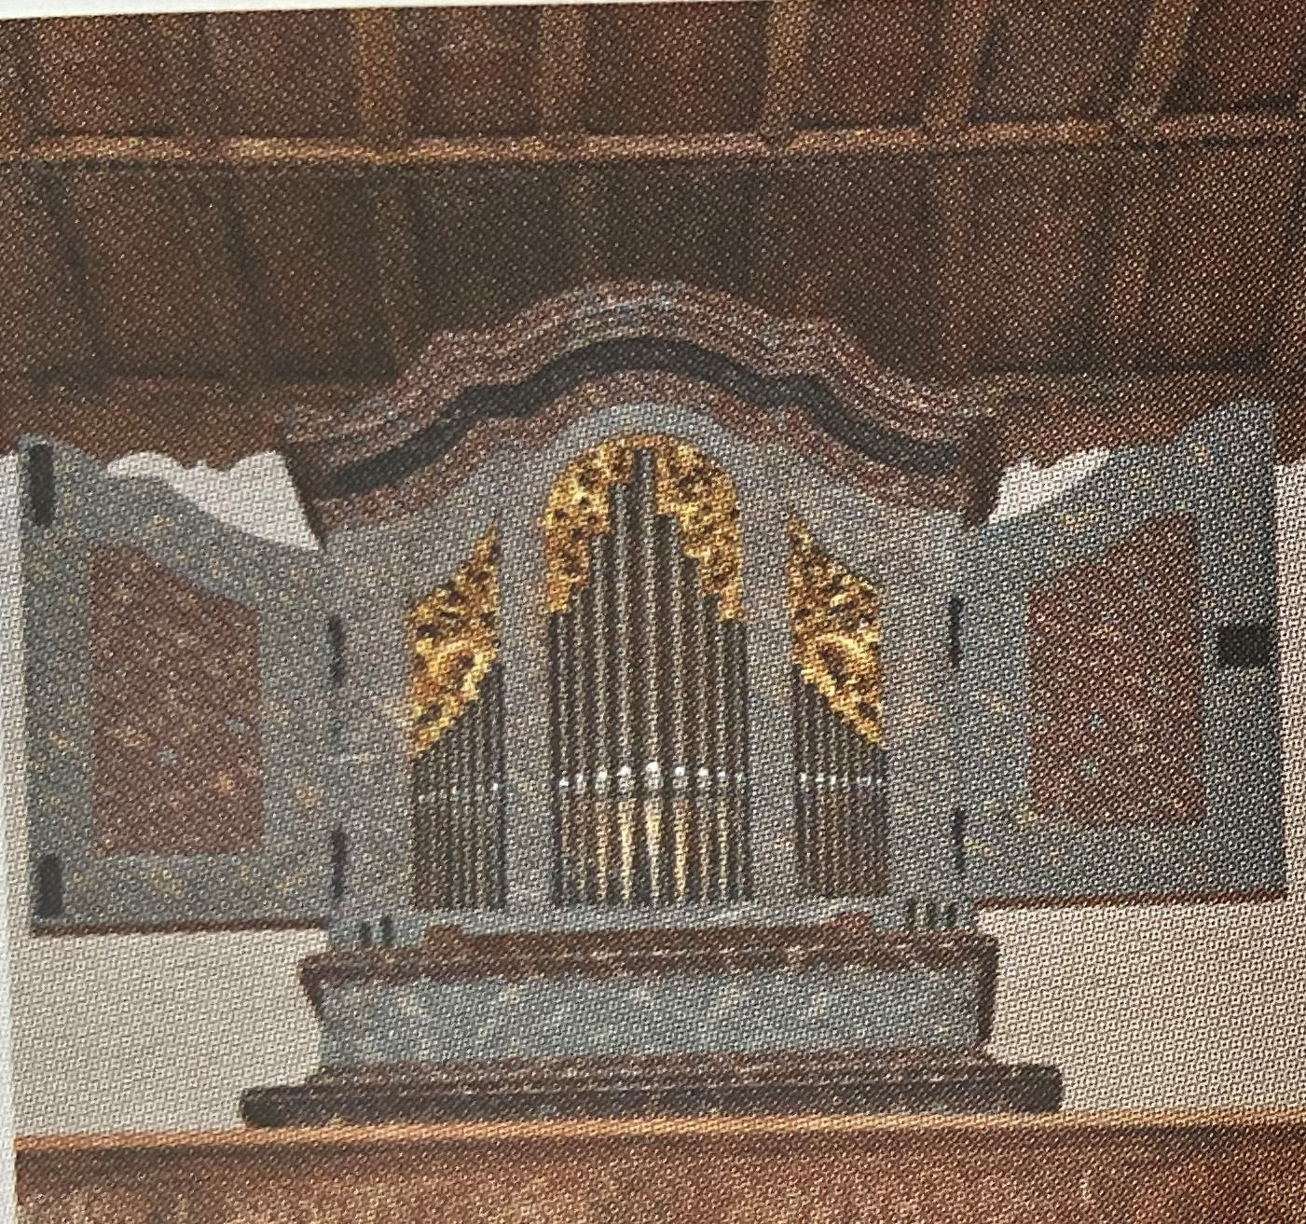
Laurentiberg
bei Birkfeld
1790
Grazer Werkstätte
Ferdinand Schwarz
1859
Instandsetzung
Orgelbau Philipp Tischler
1973
Wiederherstellung
Orgelbau Brüder Krenn
2011
Nachintonation
Roman Zölls

Slide 5
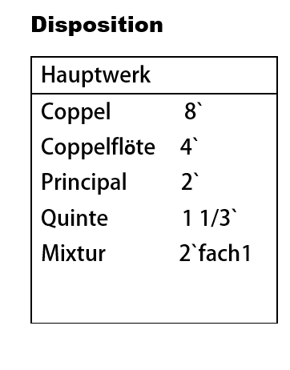

Slide 6
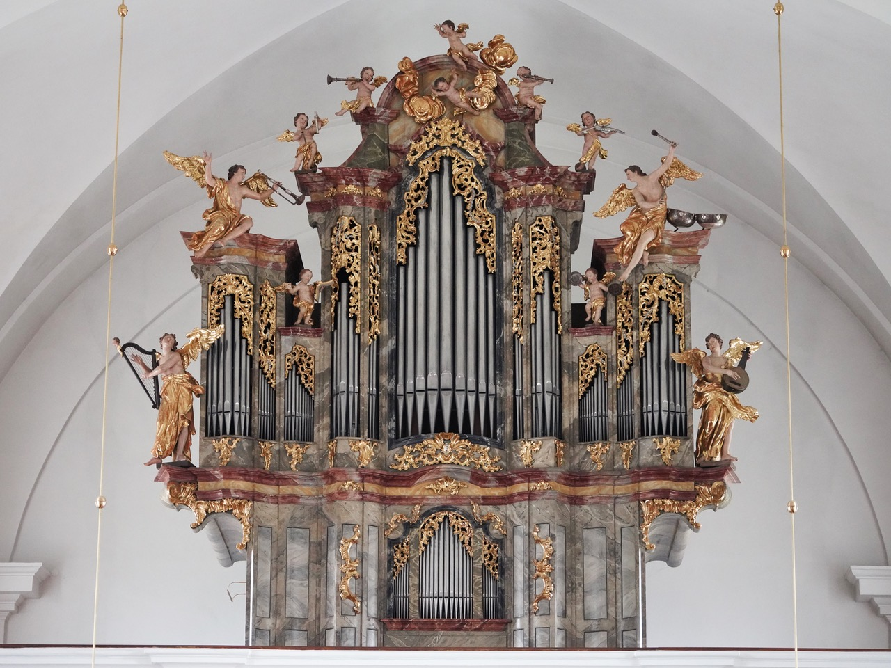
Pfarrkirche Birkfeld
1655
Vorgängerorgel
Georg Sewalt, Graz
1765
Ferdinand Schwarz
1970
Umbau und technischer Neubau
Orgelbau Krenn
2000
Überarbeitung der Spieltechnik und Windversorgung durch Thomas Jann
2014
Einbau ergänzender Pedalregister Thomas Jann
Hochbarockes Gehäuse von
Phillipp Jakob Straub
.

Slide 7
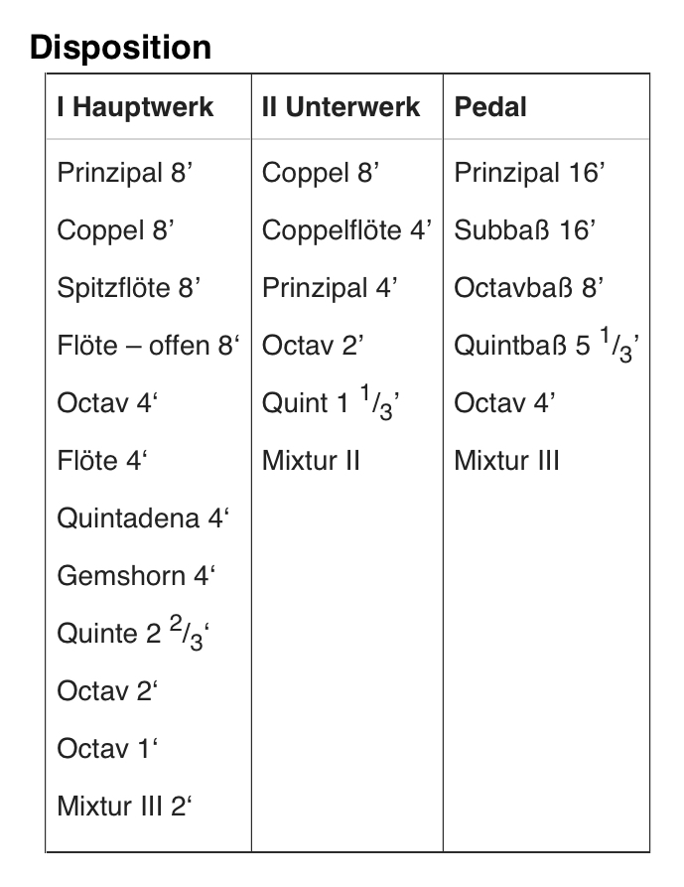

Slide 8
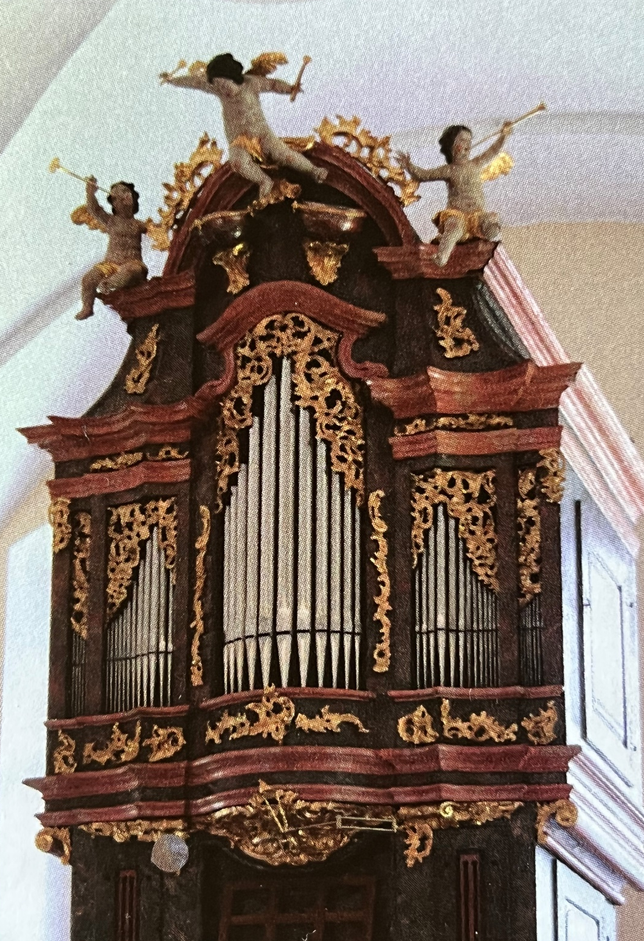
St. Georgen bei Birkfeld
Barockorgel
1767
Ferdinand Schwarz, Graz
14 Register
2 Manuale und Pedal

Slide 9
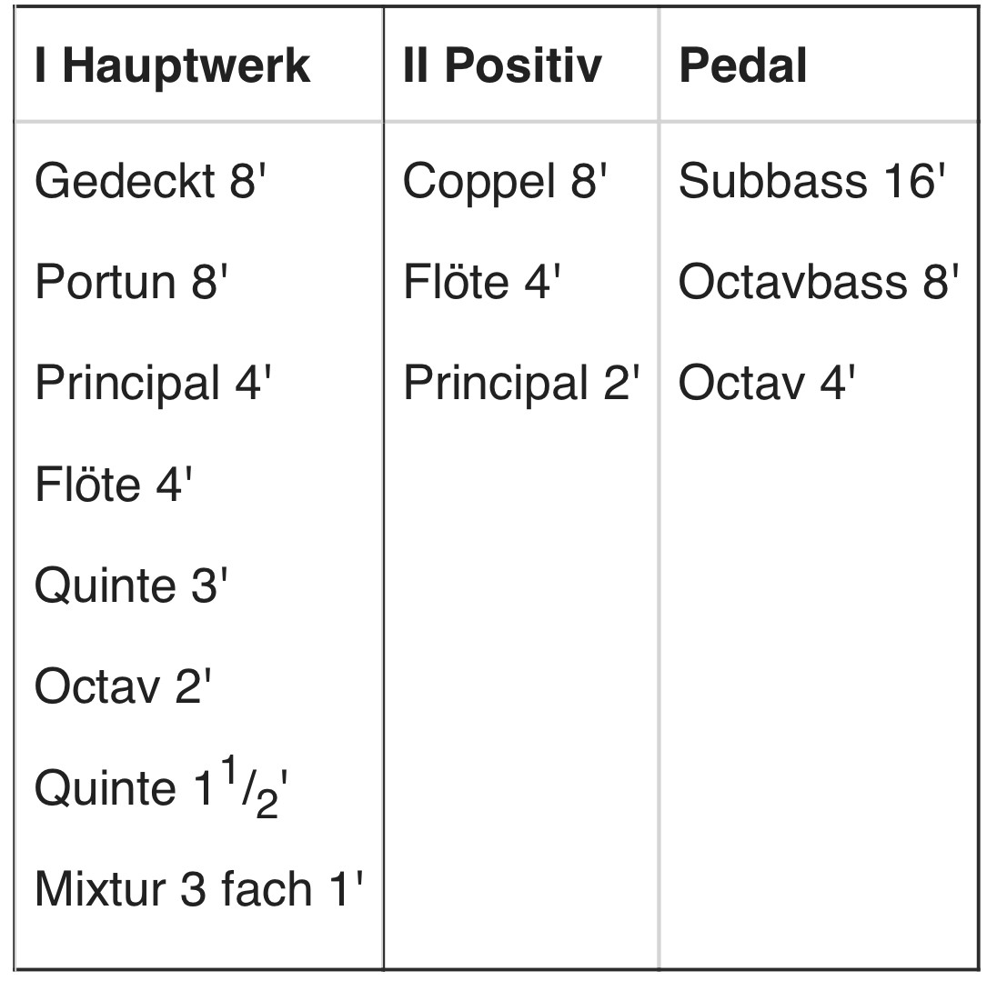

Slide 10
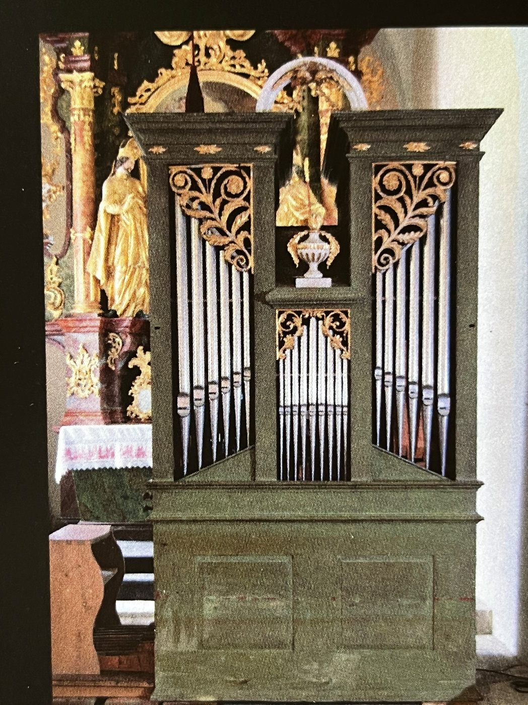
St. Georgen bei Birkfeld
Orgel im klassizistischen Stil
1841
Karl Schehl, Graz
8 Register
1 Manual und Pedal

Slide 11
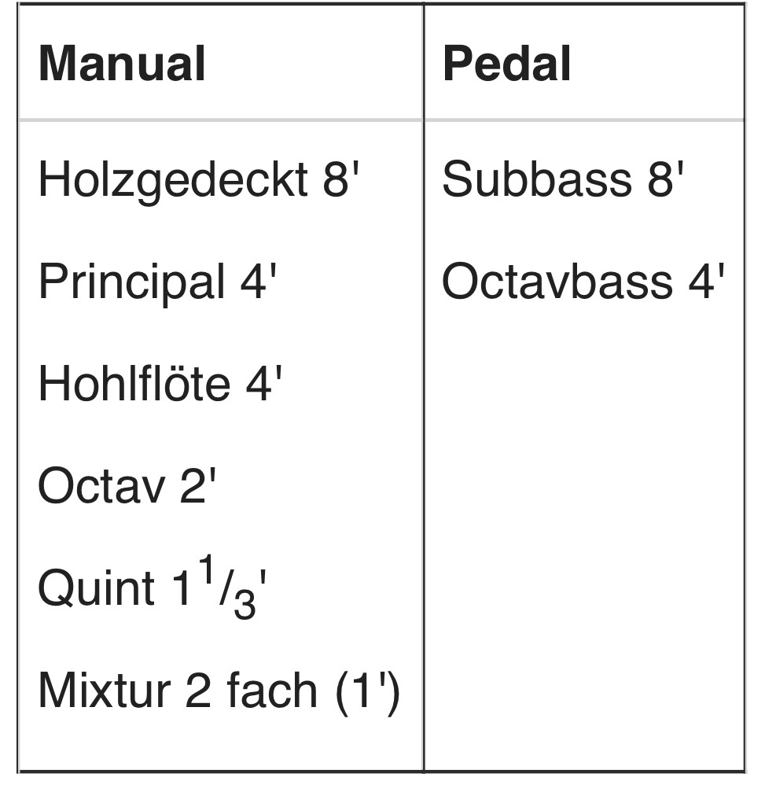

Slide 12
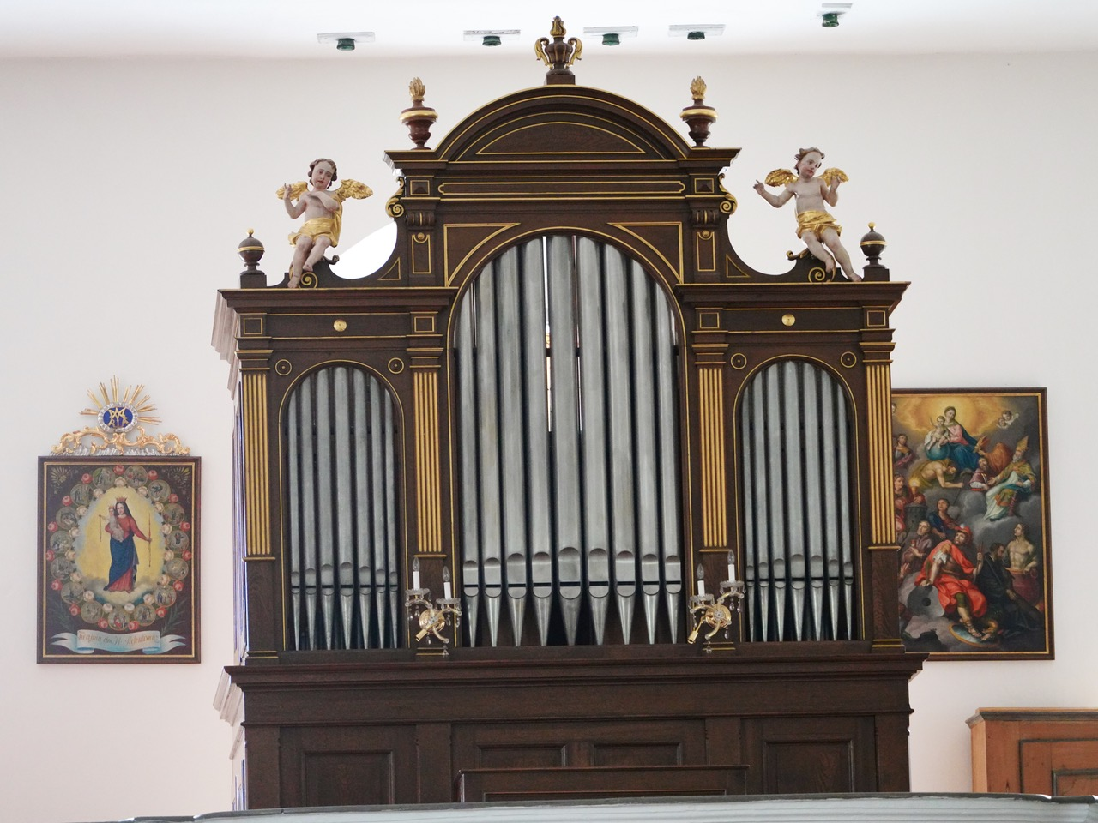
Pfarrkirche Heilbrunn
1908
Erbaut
Konrad Hopferwieser
2004
Renoviert
Thomas Jann
8 Register

Slide 13
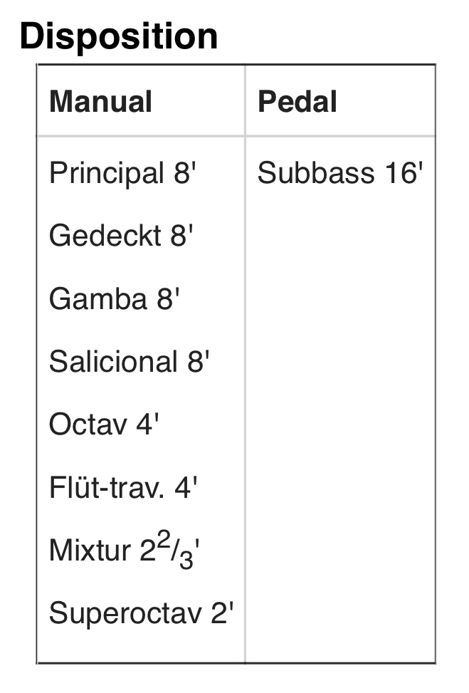

Slide 14
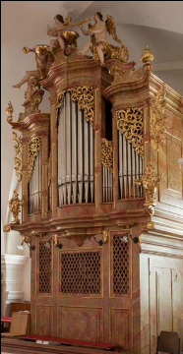
Pfarrkirche Anger
1740
Caspar Mitterreither
Conrad Hopferwieser
1983
Georg Jann
22 Register
Gehäuse von 1740

Slide 15
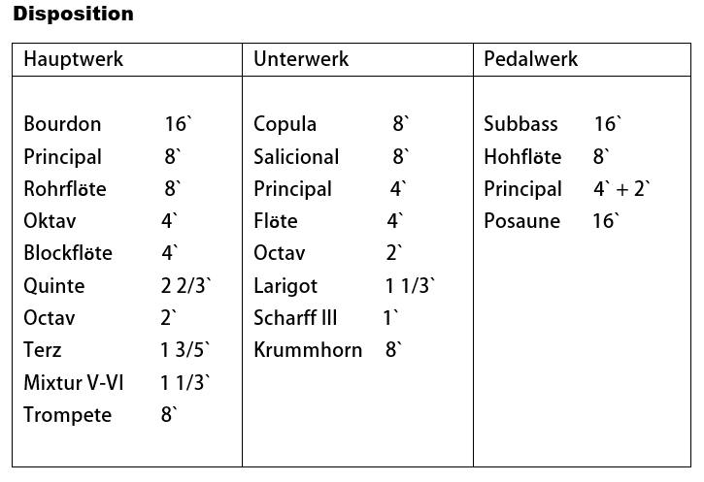

Slide 16
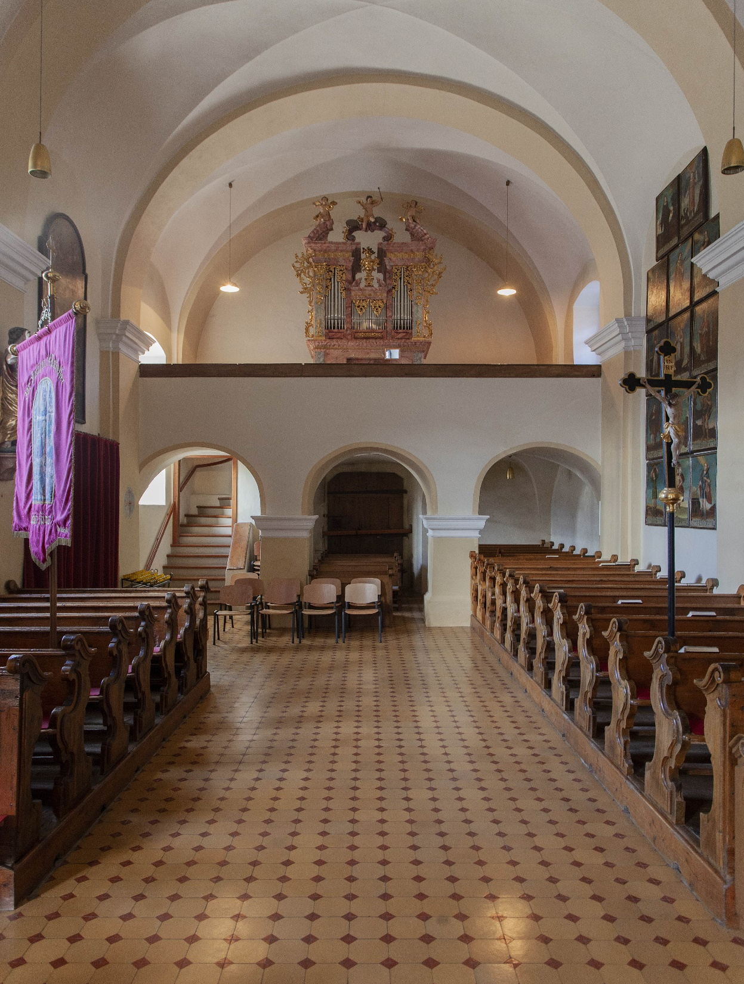
Vierzehn-Nothelferkirche Anger
1710 Andreas Schwarz
für die Pfarrkirche Anger.
1740 übertragen in die Vierzehn-Nothelfer-Kirche
1926 erneuert Wilhelm Brieger
Barocke Klangkopie
Thomas Jann Orgelbau

Slide 17
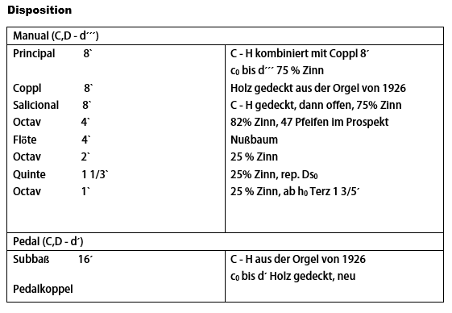

Slide 18
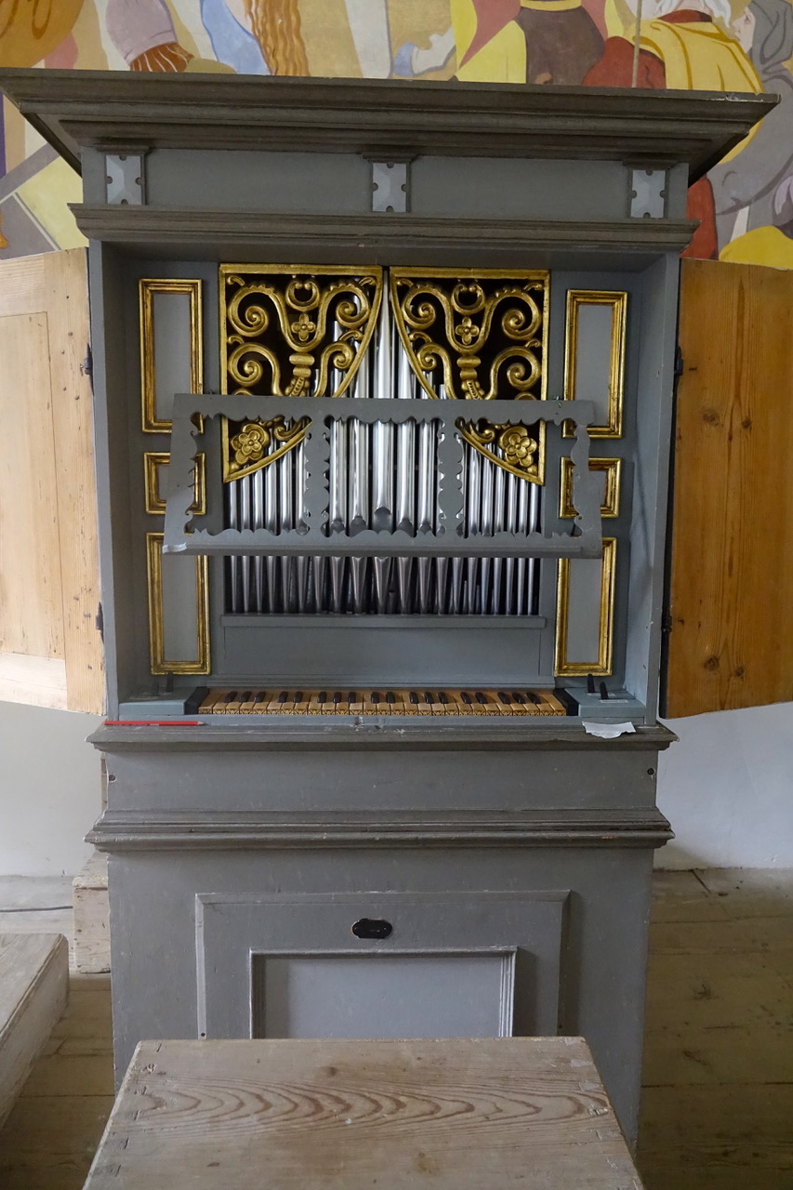
Ulrichskirche Külml
Älteste erhaltene Orgel aus dem Feistritztal
Stammt ursprünglich aus der 14-Nothelferkirche in Anger
1959
Repariert
Brüder Hopferwieser
2019
Technisch restauriert Klangerneuerungen mit Pfeifenergänzungen
Drago Lukman

Slide 19
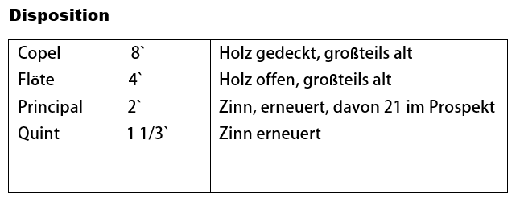

Slide 20
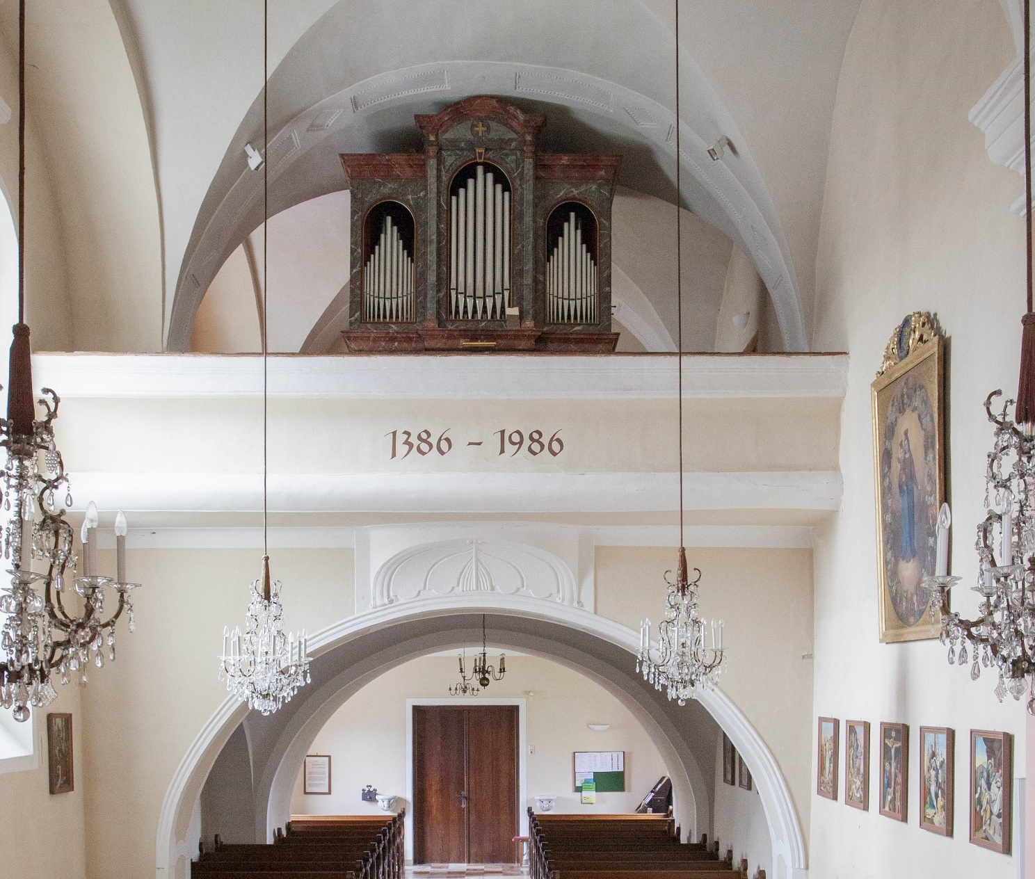
Pfarrkirche Puch
1906
Konrad Hopferwieser
2003
Francesco Zanin Venezianische Stilkopie nach Gaetano Callido
Gehäuse von 1906

Slide 21
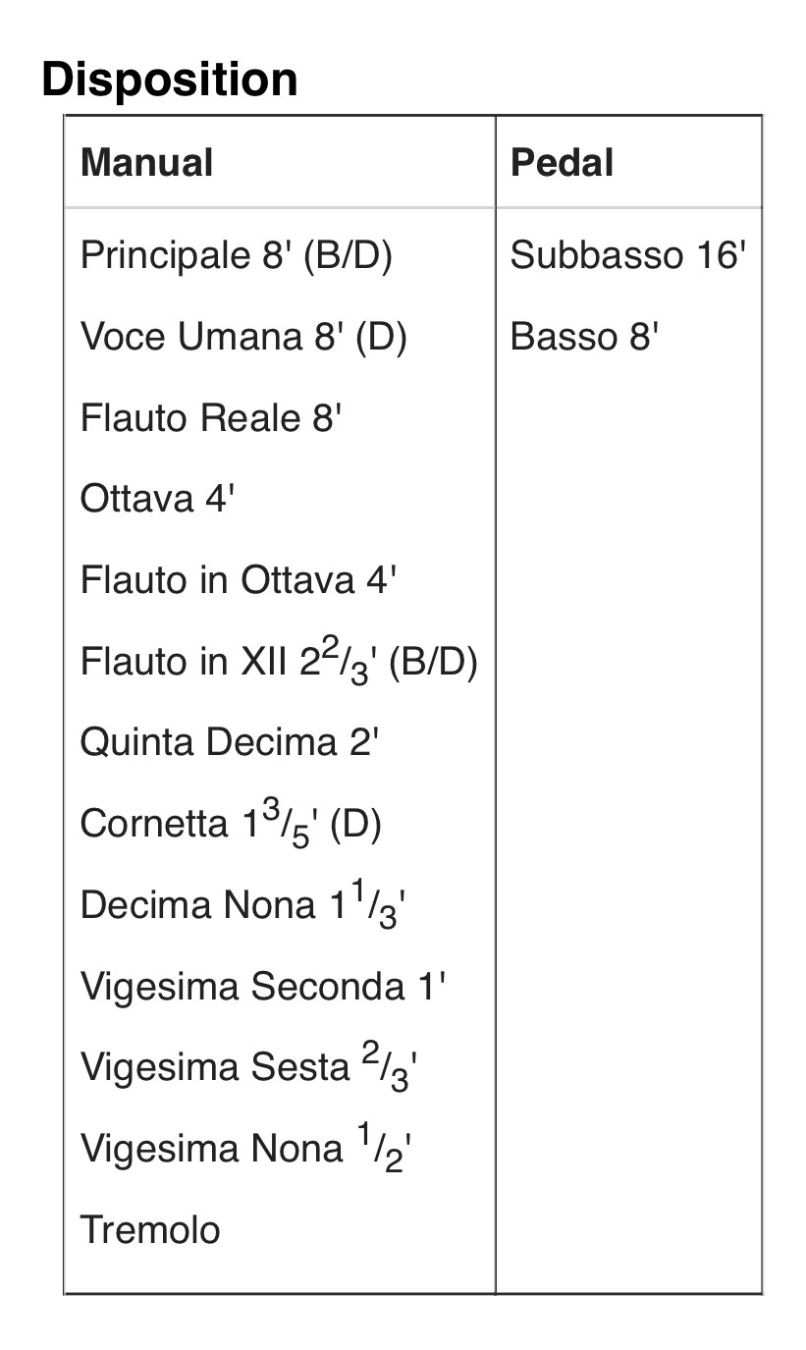

Slide 22
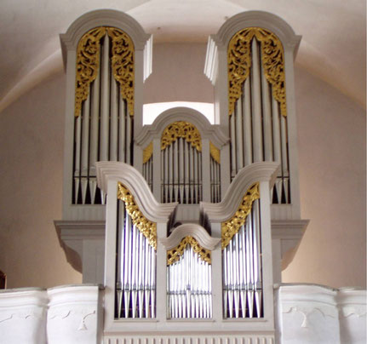
Pfarrkirche Stubenberg
Orgel von Stefan Just für die Pfarrkirche Gaspoltshofen, OÖ
Übertragung nach Stubenberg
2004
Orgelneubau
Francesco Zanin
14 Register

Slide 23
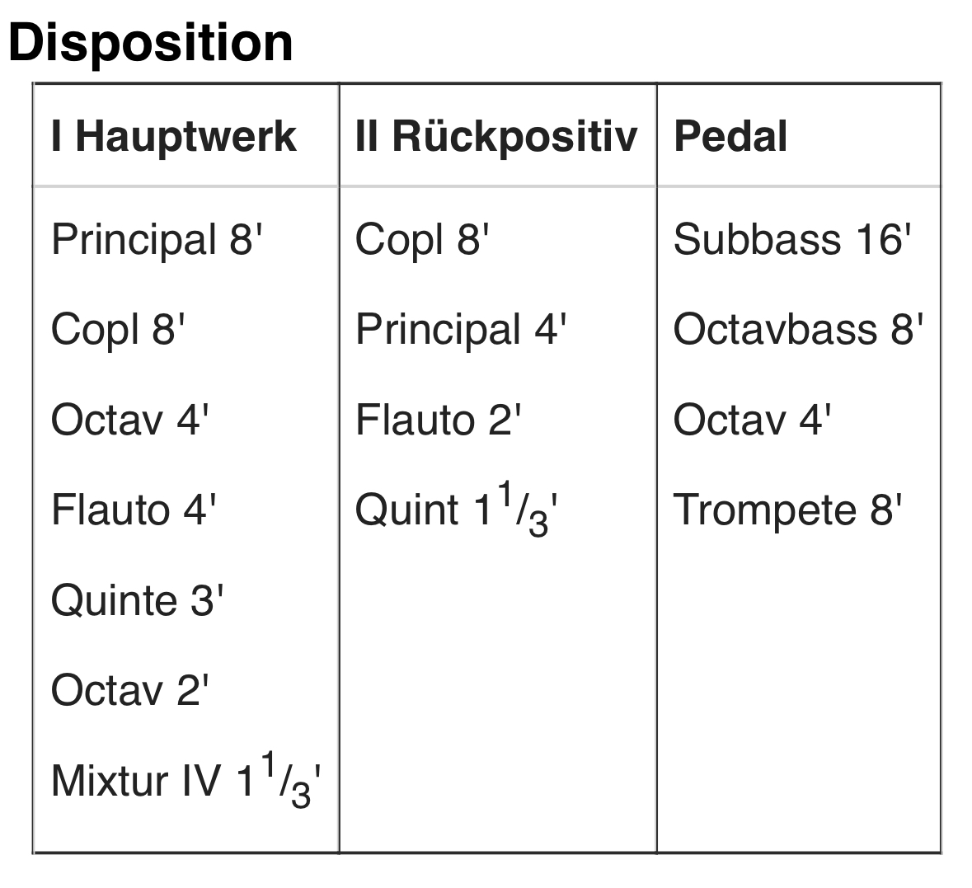

Slide 24
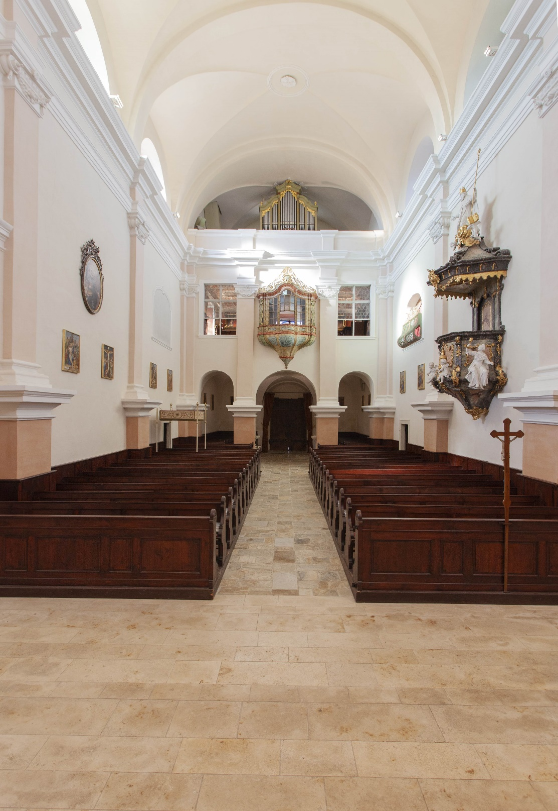
Pfarrkirche
St. Johann bei Herberstein
1913
Romantische Orgel
Albert Mauracher, Salzburg
16 Register
Neubarockes Gehäuse aus 1913

Slide 25
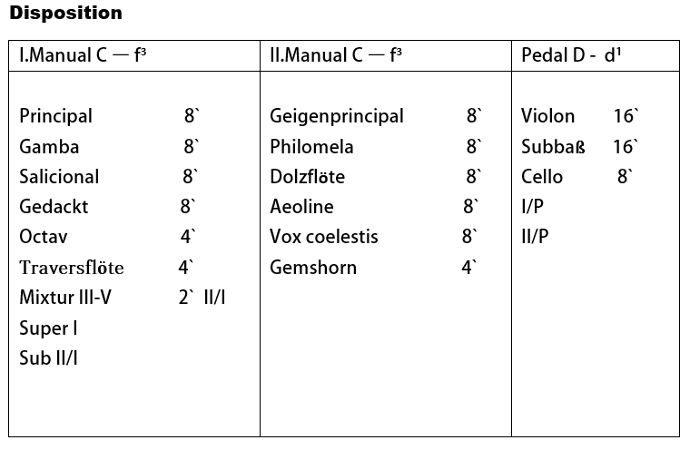

Slide 26
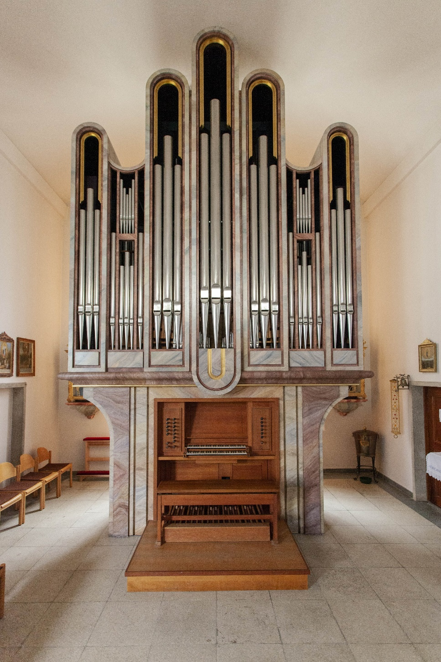
Maria Fieberbründl
1956
Erste Orgel von
Konrad Hopferwieser
1994
Rieger Orgel
18 Register

Slide 27
